Slide 1
Savci – tropický deštný les
Registrační číslo projektu: CZ.1.07/1.1.38/02.0025
Název projektu: Modernizace výuky na ZŠ Slušovice, Fryšták, Kašava a Velehrad
Tento projekt je spolufinancován z Evropského sociálního fondu a státního rozpočtu České republiky.
Př_101_Savci_tropický deštný les
Autor: Mgr. Eliška Nováková
Škola: Základní škola Slušovice, okres Zlín, příspěvková organizace

Slide 2
Anotace:
Digitální učební materiál je určen k procvičování učiva. Žáci si opakují získané vědomosti a procvičují dovednosti a díky nim zařadí jednotlivé savce do ekosystému, ve kterých se vyskytují.
Materiál rozvíjí vědomosti a dovednosti žáků.
Je určen pro předmět přírodopis a ročník 8.
Tento materiál vznikl jako doplňující materiál k učebnici: Přírodopis 2 pro 7. ročník základní školy a nižší ročníky víceletých gymnázií. Bělehradská 47, 120 00 Praha 2: SPN, 1999. ISBN 80-7235-069-2.

Slide 3
Pokus se definovat tropický deštný les?
Čím se liší od ostatních ekosystémů?
nachází se v tropickém podnebném pásu
trvale teplé a vlhké podnebí s vysokými srážkami
Foto
nejrozsáhlejší je Amazonský deštný prales
největší druhová rozmanitost
význam: „plíce Země“

Slide 4
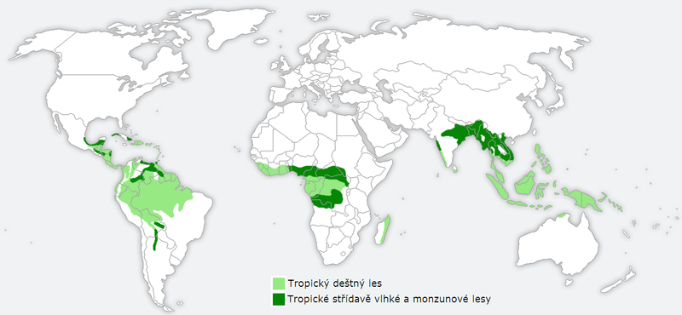
Tropický deštný les - mapa

Slide 5
Tropický deštný les a člověk
Jaký mají význam tropické deštné lesy pro člověka?
producent kyslíku
= „plíce planety Země“
výskyt velkého množství přírodních léčiv
= „největší lékárna světa“

Slide 6
Tropický deštný les a člověk
Jak využívá člověk danou krajinu?
těžba vzácného dřeva
na plantážích jsou pěstovány tropické plodiny

Slide 7
Tropický deštný les a člověk
Jaký má člověk neblahý vliv na danou krajinu?
NADMĚRNÉ ODLESŇOVÁNÍ
následky
zmenšuje se plocha tropického deštného lesa, což vede k úbytku produkce kyslíku na Zemi
eroze půdy

Slide 8
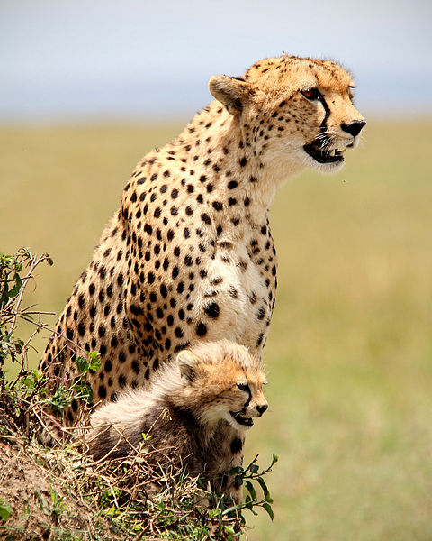
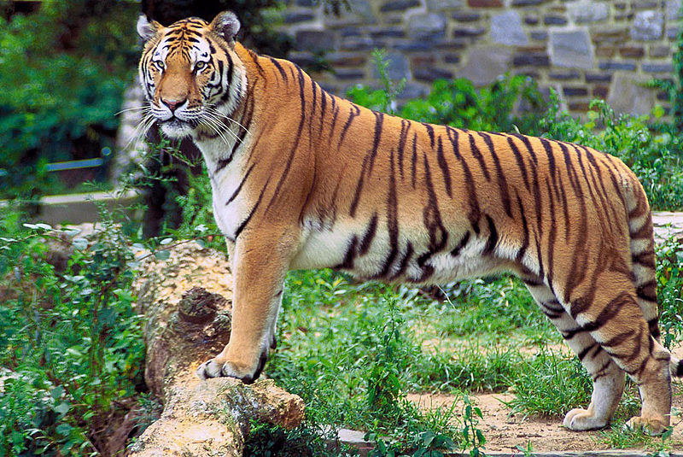
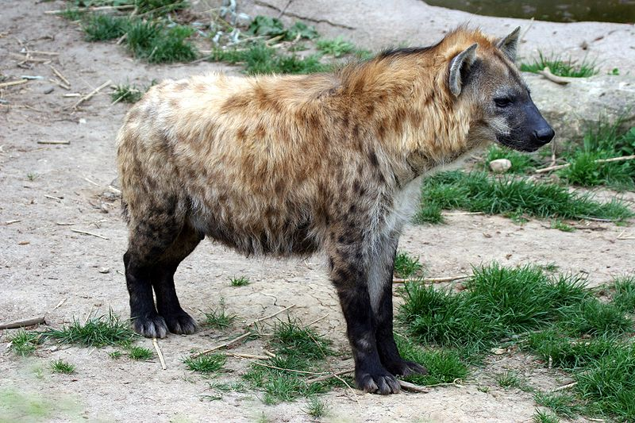
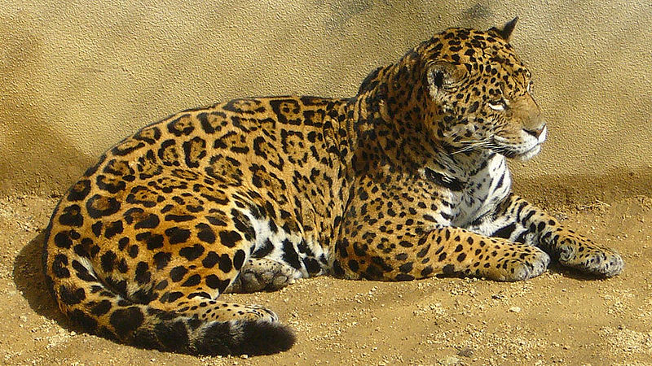
Vyber šelmy žijící v daném ekosystému.
1
Jsem HYENA a nejsem obyvatelem tropických deštných lesů.
Jsem JAGUÁR a tady žiji.
2
Jsem TYGR a jsem obyvatelem tropických deštných lesů.
Jsem GEPARD.
Tady určitě nežiji.
3
4

Slide 9
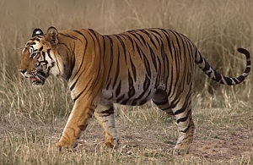
Vyber správné informace.
Tygr indický
největší kočkovitá šelma
žije ve smečkách
ohrožený druh
nejběžnější druh tygra
žije pouze v Asii
umí skvěle plavat
lezou i po stromech

Slide 10
Řekni, co o mně víš.
Jaguár
výskyt: Amerika
samotář
dobrý plavec
téměř ohrožený druh
Jak poznáme jaguára od levharta?

Slide 11
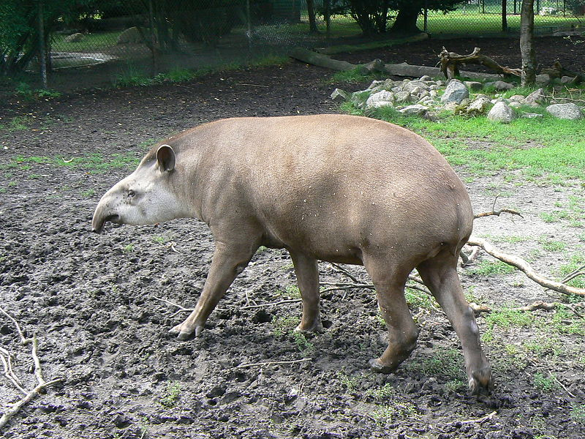
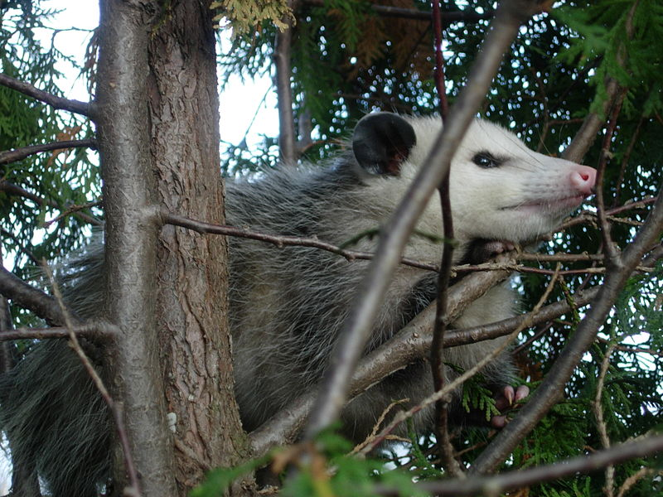
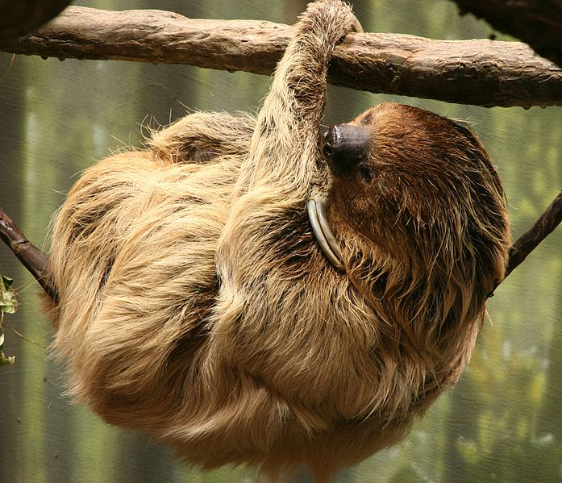
Další obyvatelé tropických deštných lesů.
TAPÍR
VAČICE
LENOCHOD

Slide 12
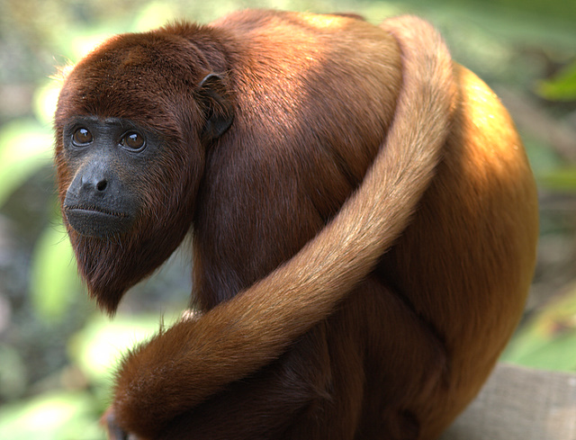
Zjisti, kteří primáti obývají deštný les.
Díky svému hlasitému křiku dostali své pojmenování.
Jsou obyvateli Jižní Ameriky.
Téměř celý život prožijí na stromech.
Řevem tlupa vyznačuje své území.
V
Ř
E
Š
Ť
A
N
I

Slide 13
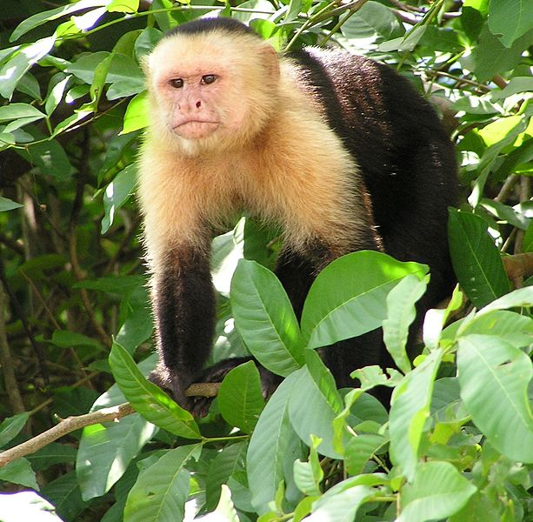
Zjisti, kteří primáti obývají deštný les.
Na temeni hlavy charakteristicky vztyčenou srst.
Patří mezi ploskonosé opice.
Obývají Jižní a Střední Ameriku .
Částečně chápavý ocas až 55 cm
dlouhý.
M
A
L
P
Y

Slide 14
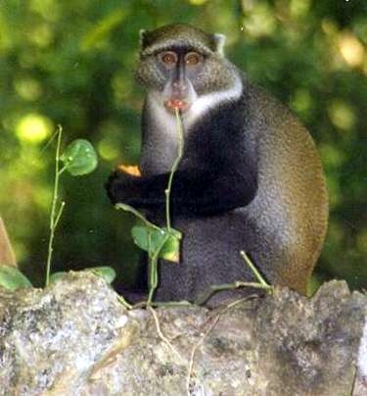
Zjisti, kteří primáti obývají deštný les.
Patří mezi nejrychlejší běžce mezi primáty.
Patří mezi úzkonosé opice.
Obývají Asii a Afriku.
K
O
Č
K
O
D
A
N
I

Slide 15
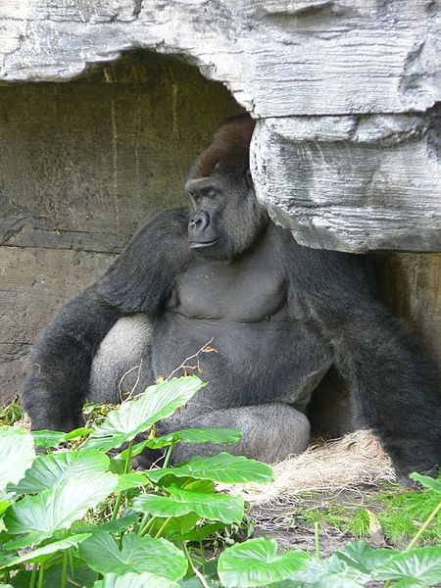
Zjisti, kteří primáti obývají deštný les.
Největší primáti.
V lesích rovníkové Afriky.
Jsou to býložravci.
Dorozumívání: gestikulace a hlasové
projevy.
G
O
R
I
L
Y

Slide 16
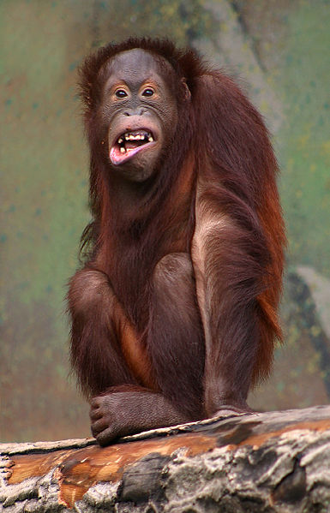
Zjisti, kteří primáti obývají deštný les.
Žijí v pralesích Sumatry a Bornea.
Jsou býložraví.
Nejvíce ze všech lidoopů přizpůsobeni
životu na stromech.
Netvoří stáda.
O
R
A
N
G
U
T
A
N
I

Slide 17
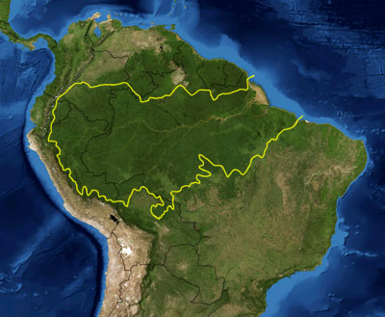
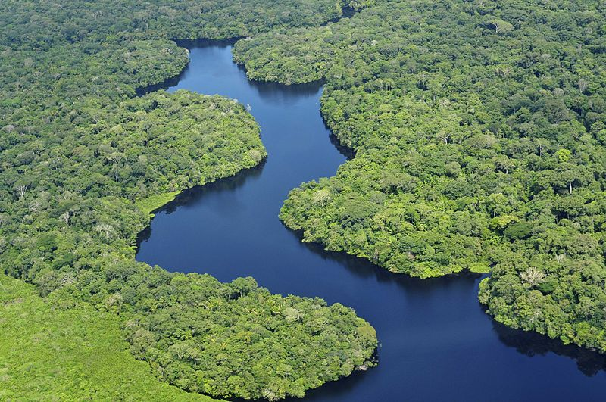
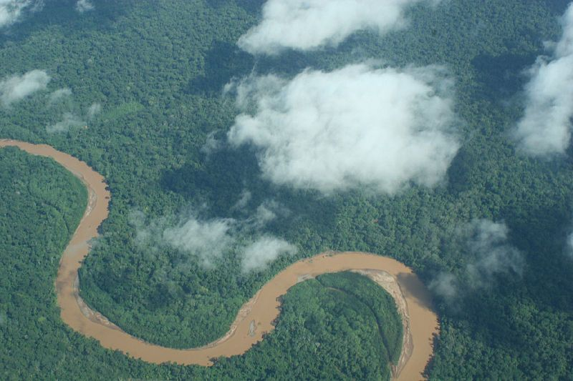
Amazonský deštný prales.

Slide 18
Zdroje
Tropicke lesy sveta.png. In: Wikipedia: the free encyclopedia [online]. San Francisco (CA): Wikimedia Foundation, 2001-, 2. 1. 2008, 21:05 [cit. 2013-09-21]. Dostupné z: http://upload.wikimedia.org/wikipedia/commons/thumb/9/99/Tropicke_lesy_sveta.png/800px-Tropicke_lesy_sveta.png
Cheetah and Cub.jpg. In: Wikipedia: the free encyclopedia [online]. San Francisco (CA): Wikimedia Foundation, 2001-, 19:14, 1 June 2012 [cit. 2013-09-21]. Dostupné z: http://upload.wikimedia.org/wikipedia/commons/thumb/0/00/Cheetah_and_Cub.jpg/480px-Cheetah_and_Cub.jpg
Panthera tigris tigris.jpg. In: Wikipedia: the free encyclopedia [online]. San Francisco (CA): Wikimedia Foundation, 2001-, 22:44, 16 July 2009 [cit. 2013-09-21]. Dostupné z: http://upload.wikimedia.org/wikipedia/commons/thumb/4/49/Panthera_tigris_tigris.jpg/800px-Panthera_tigris_tigris.jpg
Amur leopard01 960. In: Wikipedia: the free encyclopedia [online]. San Francisco (CA): Wikimedia Foundation, 2001-, 14:46, 14 March 2006 [cit. 2013-09-21]. Dostupné z: http://upload.wikimedia.org/wikipedia/commons/thumb/3/31/Amur_leopard01_960.jpg/800px-Amur_leopard01_960.jpg
Hyene amneville. In: Wikipedia: the free encyclopedia [online]. San Francisco (CA): Wikimedia Foundation, 2001-, 14. 5. 2006, 22:32 [cit. 2013-09-21]. Dostupné z: http://upload.wikimedia.org/wikipedia/commons/thumb/b/b4/Hyene_amneville.JPG/800px-Hyene_amneville.JPG
Tigerramki. In: Wikipedia: the free encyclopedia [online]. San Francisco (CA): Wikimedia Foundation, 2001-, 10:21, 4 May 2006 [cit. 2013-09-21]. Dostupné z: http://upload.wikimedia.org/wikipedia/commons/2/2e/Tigerramki.jpg
Brazilian tapir zoo. In: Wikipedia: the free encyclopedia [online]. San Francisco (CA): Wikimedia Foundation, 2001-, 26. 9. 2006, 16:46 [cit. 2013-09-21]. Dostupné z: http://upload.wikimedia.org/wikipedia/commons/thumb/5/51/Brazilian_tapir_zoo.JPG/800px-Brazilian_tapir_zoo.JPG

Slide 19
Zdroje
Possum122708. In: Wikipedia: the free encyclopedia [online]. San Francisco (CA): Wikimedia Foundation, 2001-, 27. 12. 2008, 20:49 [cit. 2013-09-21]. Dostupné z: http://upload.wikimedia.org/wikipedia/commons/thumb/6/6a/Possum122708.JPG/800px-Possum122708.JPG
Choloepus didactylus 2 - Buffalo Zoo. In: Wikipedia: the free encyclopedia [online]. San Francisco (CA): Wikimedia Foundation, 2001-, 4. 4. 2007, 16:36 [cit. 2013-09-21]. Dostupné z: http://upload.wikimedia.org/wikipedia/commons/thumb/9/9b/Choloepus_didactylus_2_-_Buffalo_Zoo.jpg/697px-Choloepus_didactylus_2_-_Buffalo_Zoo.jpg
Alouatta seniculus. In: Wikipedia: the free encyclopedia [online]. San Francisco (CA): Wikimedia Foundation, 2001-, 6. 3. 2009, 10:13 [cit. 2013-09-21]. Dostupné z: http://upload.wikimedia.org/wikipedia/commons/0/03/Alouatta_seniculus.jpg
Capuchin Costa Rica. In: Wikipedia: the free encyclopedia [online]. San Francisco (CA): Wikimedia Foundation, 2001-, 8. 11. 2006, 13:18 [cit. 2013-09-21]. Dostupné z: http://upload.wikimedia.org/wikipedia/commons/thumb/4/40/Capuchin_Costa_Rica.jpg/613px-Capuchin_Costa_Rica.jpg
Diademmeerkatze. In: Wikipedia: the free encyclopedia [online]. San Francisco (CA): Wikimedia Foundation, 2001-, 14:10, 21 July 2005 [cit. 2013-09-21]. Dostupné z: http://upload.wikimedia.org/wikipedia/commons/5/52/Diademmeerkatze.jpg
Gorilla gorilla gorilla6. In: Wikipedia: the free encyclopedia [online]. San Francisco (CA): Wikimedia Foundation, 2001-, 21:02, 22 January 2006 [cit. 2013-09-21]. Dostupné z: http://upload.wikimedia.org/wikipedia/commons/thumb/2/26/Gorilla_gorilla_gorilla6.jpg/450px-Gorilla_gorilla_gorilla6.jpg
Pongo pygmaeus (orangutang). In: Wikipedia: the free encyclopedia [online]. San Francisco (CA): Wikimedia Foundation, 2001-, 17. 3. 2010, 09:07 [cit. 2013-09-21]. Dostupné z: http://upload.wikimedia.org/wikipedia/commons/thumb/7/78/Pongo_pygmaeus_%28orangutang%29.jpg/385px-Pongo_pygmaeus_%28orangutang%29.jpg

Slide 20
Zdroje
Amazon rainforest. In: Wikipedia: the free encyclopedia [online]. San Francisco (CA): Wikimedia Foundation, 2001-, 25. 1. 2007, 04:14 [cit. 2013-09-21]. Dostupné z: http://upload.wikimedia.org/wikipedia/commons/f/f6/Amazon_rainforest.jpg
Amazon CIAT (3). In: Wikipedia: the free encyclopedia [online]. San Francisco (CA): Wikimedia Foundation, 2001-, 12:18, 19 September 2013 [cit. 2013-09-21]. Dostupné z: http://upload.wikimedia.org/wikipedia/commons/thumb/f/f9/Amazon_CIAT_%283%29.jpg/800px-Amazon_CIAT_%283%29.jpg
Amazonia boliviana desde el aire. In: Wikipedia: the free encyclopedia [online]. San Francisco (CA): Wikimedia Foundation, 2001-, 19:00, 26 April 2008 [cit. 2013-09-21]. Dostupné z: http://upload.wikimedia.org/wikipedia/commons/thumb/1/14/Amazonia_boliviana_desde_el_aire.jpg/800px-Amazonia_boliviana_desde_el_aire.jpg

